Slide 1
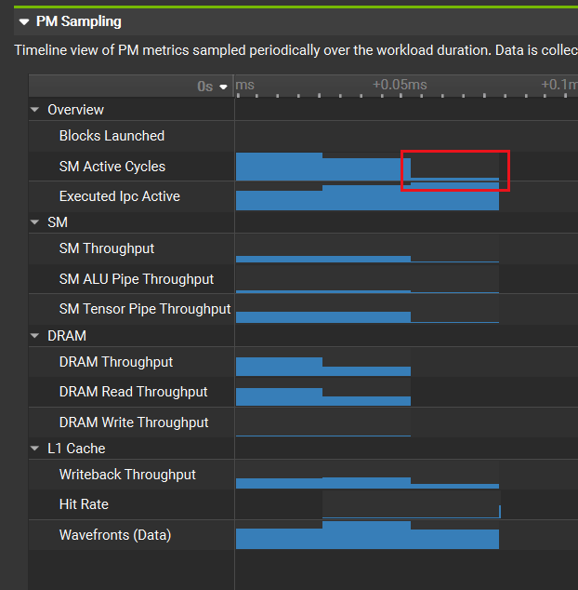
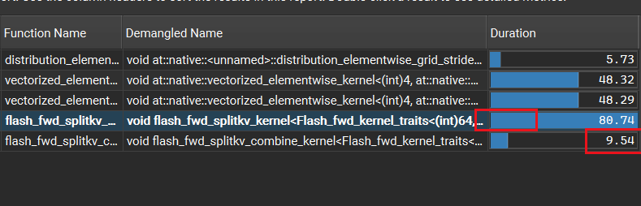
decoding下数据流有用吗？
数据流的优点有两点：
1. 数据的局部性
2. 细粒度sync
对于decoding有价值吗？局部性上可能不大，因为中间结果很小。但是细粒度sync有可挖掘的点，比如flash decoding就有这方面的考量。
目前flash decoding （较小的kernel是128线程240寄存器，较大的kernel是256线程238寄存器）（不过共享内存都130KB左右，一个SM都只能启动一个block）
如果是在GPU上做，可以考虑用flash decoding的256线程的版本，然后将后续的GEMM融合起来为一整个SM，用数据流结合起来。cusync只提到dependent GEMM，没有考虑decoding做具体优化。
Notes:
float4、__restrict__ 、#pragma unroll、有时候就是多尝试几种方法
有时候换更新的CUDA库可以更好的控制寄存器。。。不同架构上也不一样。。我甚至在想下一步研究SAAS代码。。看博士导师怎么说了。
给FARREY的建议：
如果我使用GPU来写，
一些优化方法：控制寄存器的方法/控制L2缓存的方法/使用我的比cublas更快的kernel（更精细的latency cover）(能达到理论性能的96%，warpselect能达到50%）
warpselect是2017年的算法，那时候还是帕斯卡架构，现在的安培架构的共享内存大得多。warpselect将大多数值存在寄存器中，受限于共享内存的大小，是否可以换成共享内存存储？
针对张量核心的计算，有进一步优化的可能。技巧藏在cutlass里。因为更快的读取速度，需要匹配更多的缓存和更快的计算。
使用syncwarp而不是syncthread能更快？（因为看到warpselect里主要针对warp进行计算。）（搜了一下，warpselect里面都是syncthread来同步）

Slide 2
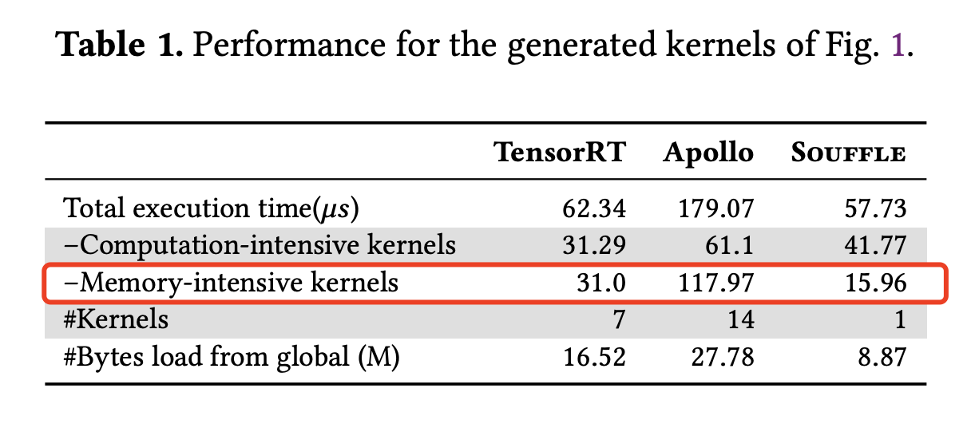
数据流能利用kernel fusion来减小launch开销吗？
对kernel launch，每次是5-10us¹ ²，而GEMM的开销往往比较大，可能有100-1000us甚至更多。但是没有专门研究decoding的情况。并且souffle提出kernel的融合可以减小开销。虽然souffle没有使用cuda graph。
我打算再看看souffle，并以lamma3为例，具体测一测attention-FFN层的开销。研究里面具体有什么算子。之前我只考虑了GEMM，现在也看看其他算子。
¹https://forums.developer.nvidia.com/t/any-way-to-measure-the-latency-of-a-kernel-launch/221413
²https://developer.nvidia.com/blog/cuda-graphs/
Notes:
float4、__restrict__ 、#pragma unroll、有时候就是多尝试几种方法
有时候换更新的CUDA库可以更好的控制寄存器。。。不同架构上也不一样。。我甚至在想下一步研究SAAS代码。。看博士导师怎么说了。
给FARREY的建议：
如果我使用GPU来写，
一些优化方法：控制寄存器的方法/控制L2缓存的方法/使用我的比cublas更快的kernel（更精细的latency cover）(能达到理论性能的96%，warpselect能达到50%）
warpselect是2017年的算法，那时候还是帕斯卡架构，现在的安培架构的共享内存大得多。warpselect将大多数值存在寄存器中，受限于共享内存的大小，是否可以换成共享内存存储？
针对张量核心的计算，有进一步优化的可能。技巧藏在cutlass里。因为更快的读取速度，需要匹配更多的缓存和更快的计算。
使用syncwarp而不是syncthread能更快？（因为看到warpselect里主要针对warp进行计算。）（搜了一下，warpselect里面都是syncthread来同步）

Slide 3
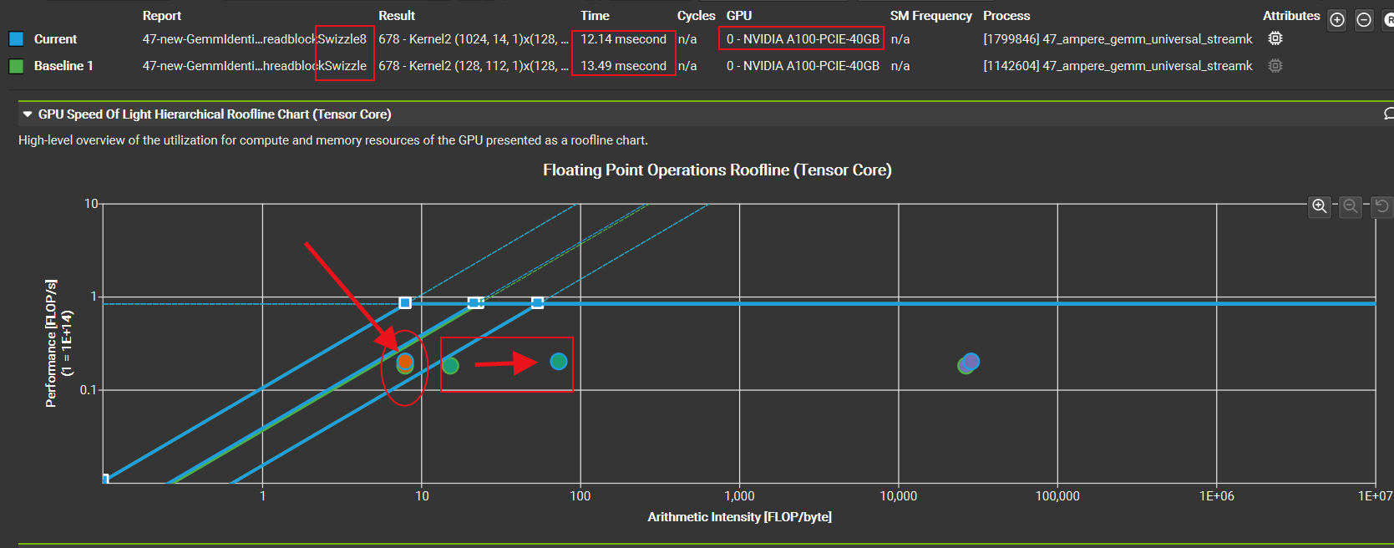
GEMM的L1融合有意义吗？
常说GEMM是compute bound，真的吗？
对于A40，即使使用swizzle，在DRAM上还是非常memory bound。A100的swizzle之后会变成DRAM compute bound。但是L2层级，即使是A100也还是memory bound。L2层级依然是memory bound。对L1做融合能提升L2的AI。
Notes:
float4、__restrict__ 、#pragma unroll、有时候就是多尝试几种方法
有时候换更新的CUDA库可以更好的控制寄存器。。。不同架构上也不一样。。我甚至在想下一步研究SAAS代码。。看博士导师怎么说了。
给FARREY的建议：
如果我使用GPU来写，
一些优化方法：控制寄存器的方法/控制L2缓存的方法/使用我的比cublas更快的kernel（更精细的latency cover）(能达到理论性能的96%，warpselect能达到50%）
warpselect是2017年的算法，那时候还是帕斯卡架构，现在的安培架构的共享内存大得多。warpselect将大多数值存在寄存器中，受限于共享内存的大小，是否可以换成共享内存存储？
针对张量核心的计算，有进一步优化的可能。技巧藏在cutlass里。因为更快的读取速度，需要匹配更多的缓存和更快的计算。
使用syncwarp而不是syncthread能更快？（因为看到warpselect里主要针对warp进行计算。）（搜了一下，warpselect里面都是syncthread来同步）

Slide 4
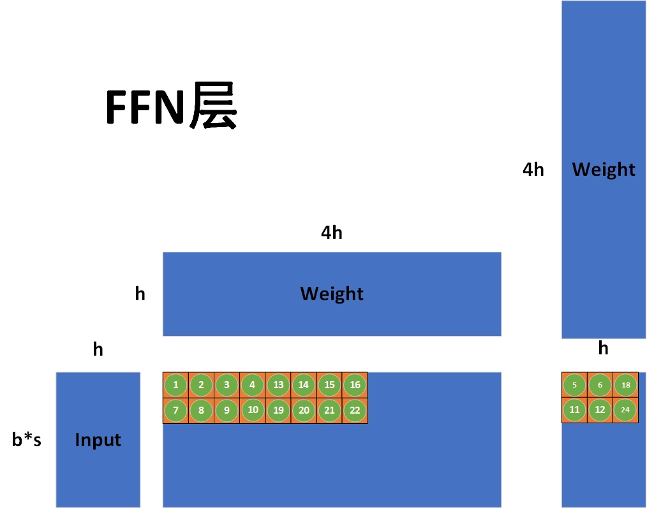
L1融合怎么做？
还是用之前的attention的思路。两个worker运行在一个SM上，只不过对C计算的worker的结果要保存回全局内存。然后E矩阵后续几列计算的时候从全局内存读。好处是E的前几列可直接享受L1上的中间结果。对E的后几列，和原来的计算没有差别。
Notes:
float4、__restrict__ 、#pragma unroll、有时候就是多尝试几种方法
有时候换更新的CUDA库可以更好的控制寄存器。。。不同架构上也不一样。。我甚至在想下一步研究SAAS代码。。看博士导师怎么说了。
给FARREY的建议：
如果我使用GPU来写，
一些优化方法：控制寄存器的方法/控制L2缓存的方法/使用我的比cublas更快的kernel（更精细的latency cover）(能达到理论性能的96%，warpselect能达到50%）
warpselect是2017年的算法，那时候还是帕斯卡架构，现在的安培架构的共享内存大得多。warpselect将大多数值存在寄存器中，受限于共享内存的大小，是否可以换成共享内存存储？
针对张量核心的计算，有进一步优化的可能。技巧藏在cutlass里。因为更快的读取速度，需要匹配更多的缓存和更快的计算。
使用syncwarp而不是syncthread能更快？（因为看到warpselect里主要针对warp进行计算。）（搜了一下，warpselect里面都是syncthread来同步）

Slide 5
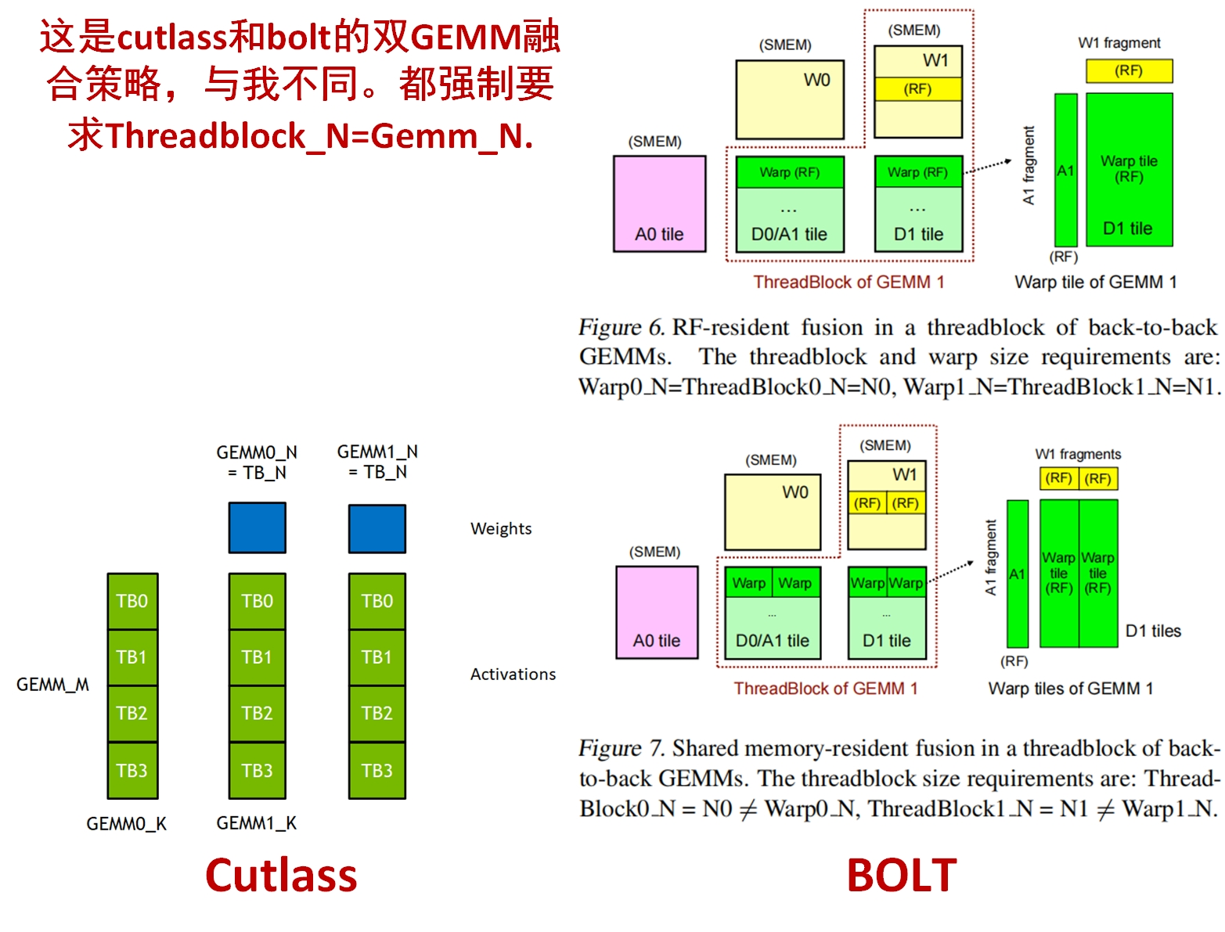
L1融合怎么做？
从cutlass的b2b融合，限制是C矩阵的宽度必须很窄；到flash，限制是E矩阵的宽度必须很窄。这些限制都是由于GPU的L1 buffer太小导致的。
Notes:
float4、__restrict__ 、#pragma unroll、有时候就是多尝试几种方法
有时候换更新的CUDA库可以更好的控制寄存器。。。不同架构上也不一样。。我甚至在想下一步研究SAAS代码。。看博士导师怎么说了。
给FARREY的建议：
如果我使用GPU来写，
一些优化方法：控制寄存器的方法/控制L2缓存的方法/使用我的比cublas更快的kernel（更精细的latency cover）(能达到理论性能的96%，warpselect能达到50%）
warpselect是2017年的算法，那时候还是帕斯卡架构，现在的安培架构的共享内存大得多。warpselect将大多数值存在寄存器中，受限于共享内存的大小，是否可以换成共享内存存储？
针对张量核心的计算，有进一步优化的可能。技巧藏在cutlass里。因为更快的读取速度，需要匹配更多的缓存和更快的计算。
使用syncwarp而不是syncthread能更快？（因为看到warpselect里主要针对warp进行计算。）（搜了一下，warpselect里面都是syncthread来同步）

Slide 6
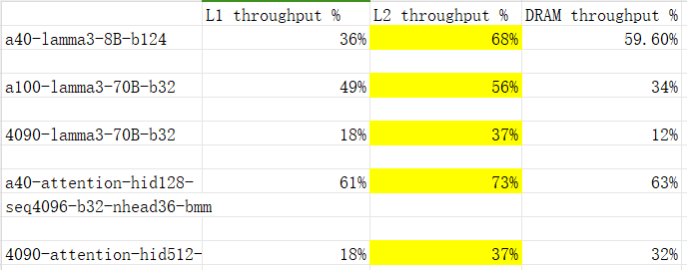
结论
第一页我们提到了decoding的尾部效应，第五页提到了GPU上融合的各种限制。
我的结论：
1. 数据流的细粒度并行：decoding也有优化空间。类似这样的尺寸小的计算，GPU的编程范式容易导致尾部效应。对flash/FFN等都容易造成这样的问题。如果在加速器上能够打破当前的同构发射block的限制（所有block必须有一样的共享内存/寄存器/线程），数据流的细粒度并行就更容易实现。
2. 数据流的数据局部性：FFN的融合需要在连通的L1上做，可能是某种加速器。数据流需要不同core间的交互，非常需要一个足够大的，多个PE都能访问的buffer！
想法是在GPU上局部的做，然后得到性能提升；然后在模拟器/加速器上做，获得更大的性能提升，给出数据流架构设计的建议。
问题：到底是bound在DRAM还是bound在L2.。。。可以测一测平均带宽/最大带宽？（可以直接看NCU的throughput百分比吗？）
1. 问管乐学长如何做FFN的decoding的融合
2. 多算子的联合swizzle
Notes:
float4、__restrict__ 、#pragma unroll、有时候就是多尝试几种方法
有时候换更新的CUDA库可以更好的控制寄存器。。。不同架构上也不一样。。我甚至在想下一步研究SAAS代码。。看博士导师怎么说了。
给FARREY的建议：
如果我使用GPU来写，
一些优化方法：控制寄存器的方法/控制L2缓存的方法/使用我的比cublas更快的kernel（更精细的latency cover）(能达到理论性能的96%，warpselect能达到50%）
warpselect是2017年的算法，那时候还是帕斯卡架构，现在的安培架构的共享内存大得多。warpselect将大多数值存在寄存器中，受限于共享内存的大小，是否可以换成共享内存存储？
针对张量核心的计算，有进一步优化的可能。技巧藏在cutlass里。因为更快的读取速度，需要匹配更多的缓存和更快的计算。
使用syncwarp而不是syncthread能更快？（因为看到warpselect里主要针对warp进行计算。）（搜了一下，warpselect里面都是syncthread来同步）

